Slide 1

ФИЗИЧЕСКАЯ ПОДГОТОВКА
АЛЬПИНИЗМ
КАиС МЭИ
Игумнов А.

Slide 2
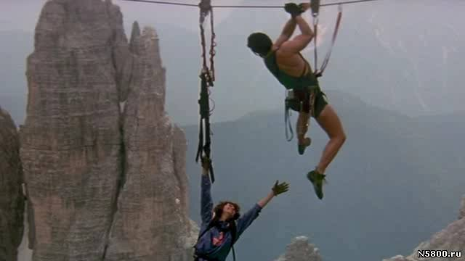
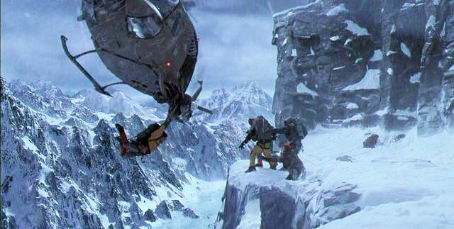
ЗАЧЕМ НУЖНА ФИЗИЧЕСКАЯ ПОДГОТОВКА?
Уровень физической подготовки в альпинизме – уровень надёжности, необходимый для безаварийной деятельности в горах при самых неблагоприятных условиях!

Slide 3
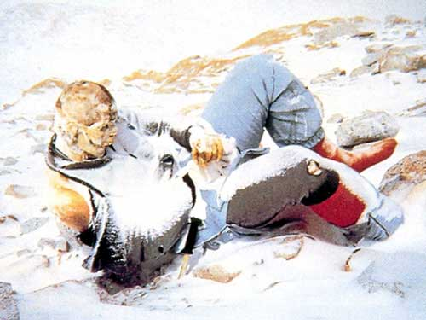
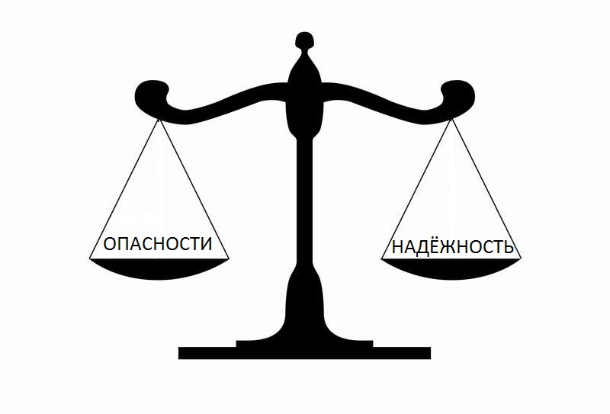
В горах безопасности нет!
Опасности:
- рельеф
- климат
- человеческий фактор
Надёжность:
- техническая подготовка
- физическая подготовка
- психологическая подготовка
- инвентарь
- тактическая подготовка
ЧП = сумма обстоятельств (объективных и субъективных).
В наших силах свести кол-во обстоятельств к минимуму, снизив вероятность ЧП, практически, до нуля.
Физическая подготовка – один из основных субъективных факторов надёжности, снижающих вероятность ЧП.

Slide 4
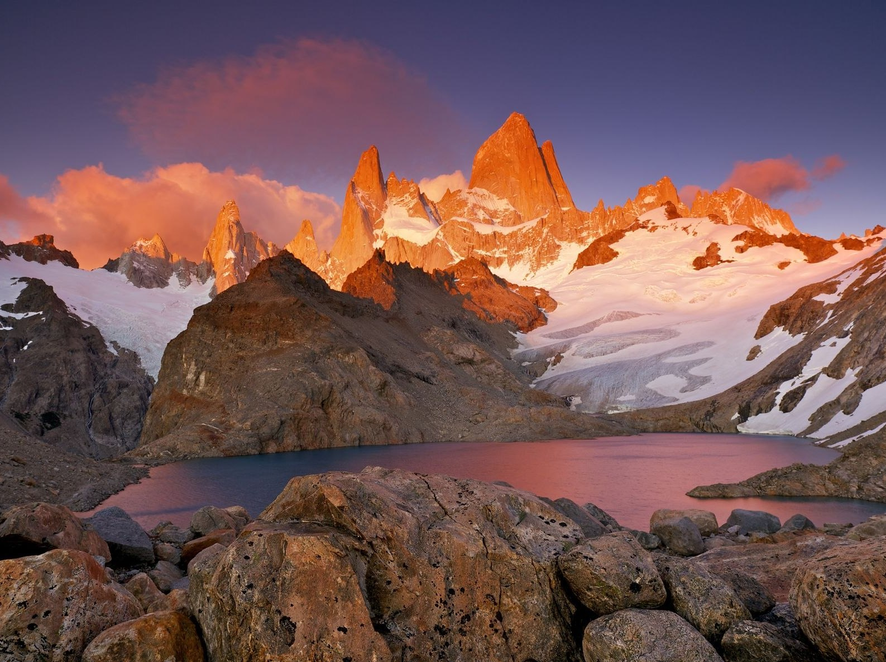
ОСОБЕННОСТИ ФИЗИЧЕСКОЙ ПОДГОТОВКИ В АЛЬПИНИЗМЕ
Разностороннее развитие: выносливость, сила, координация, гибкость, задействованы практически все группы мышц.
РАЗНООБРАЗИЕ ФИЗИЧЕСКОЙ ПОДГОТОВКИ
Невозможно тренироваться круглый год в горах.
ОСОБЕННОСТИ ПЕРИОДИЗАЦИИ

Slide 5
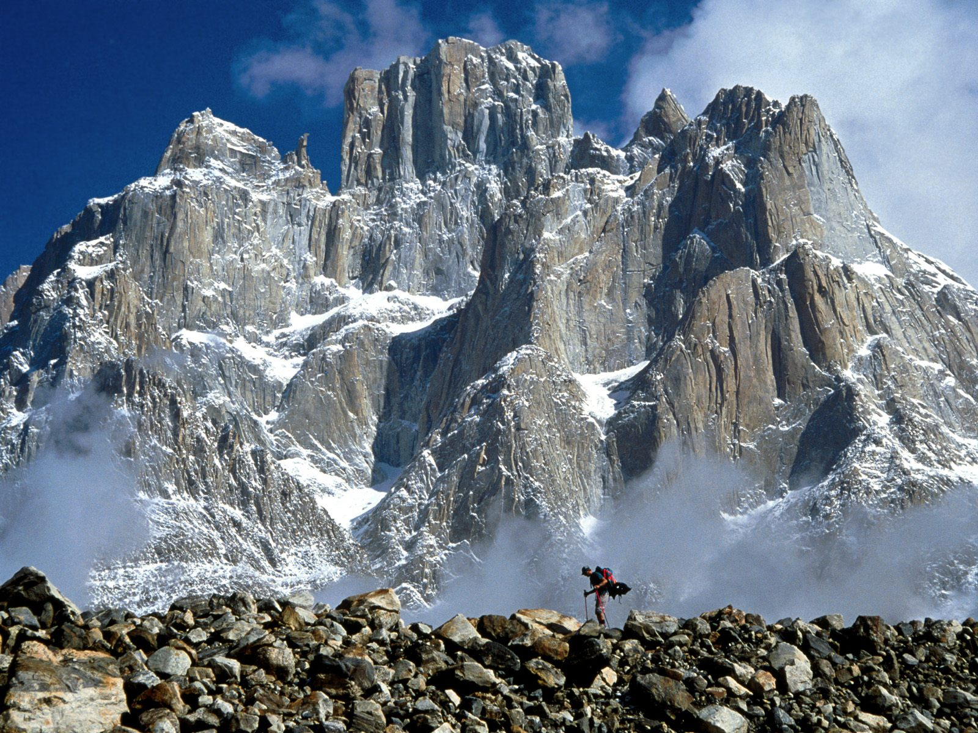
ПРИНЦИПЫ ФИЗИЧЕСКОЙ ПОДГОТОВКИ
систематичность
- бессистемность и нерегулярность тренировок не приводит к поставленной цели
последовательность
- соответствие тренировочных нагрузок уровню подготовленности
- своевременность повышения и усложнения нагрузок
специфичность
- для достижения результата, направленность тренировок должна соответствовать выбранному виду спорта

Slide 6
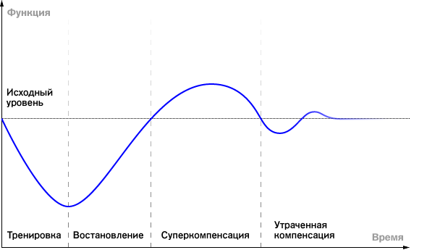
«СУПЕРКОМПЕНСАЦИЯ»

Slide 7
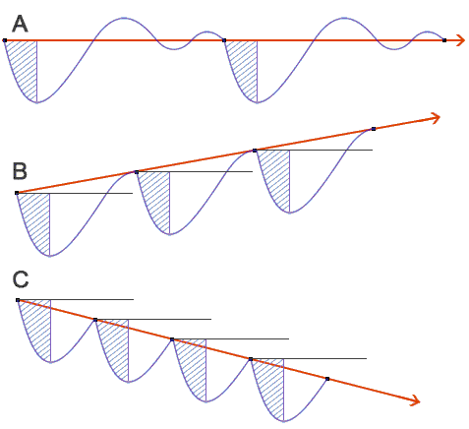
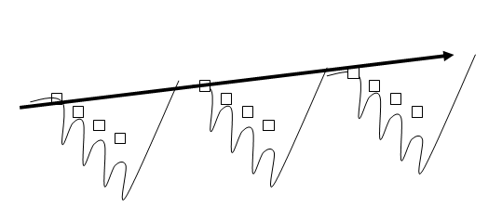
ВАРИАНТЫ СОЧЕТАНИЯ НАГРУЗОК И ВОССТАНОВЛЕНИЯ

Slide 8
Временные интервалы, необходимые для нормализации биохимических процессов:
ПРОЦЕСС | ВРЕМЯ ВОССТАНОВЛЕНИЯ
восстановление О2 - запасов | 10-15 с.
АТФ и КрФ (алактатные анаэробные) | 2-5 мин.
Устранение La | 0,5 – 1,5 ч.
гликоген (мышцы, печень) | 12 – 48 ч.
усиление индуктивного синтеза ферментных и структурных белков | 12 – 72 ч.
формирование клеток (структур клеток) | 7 – 20 (30) дней
изменения на тканевом уровне | 3 мес.

Slide 9
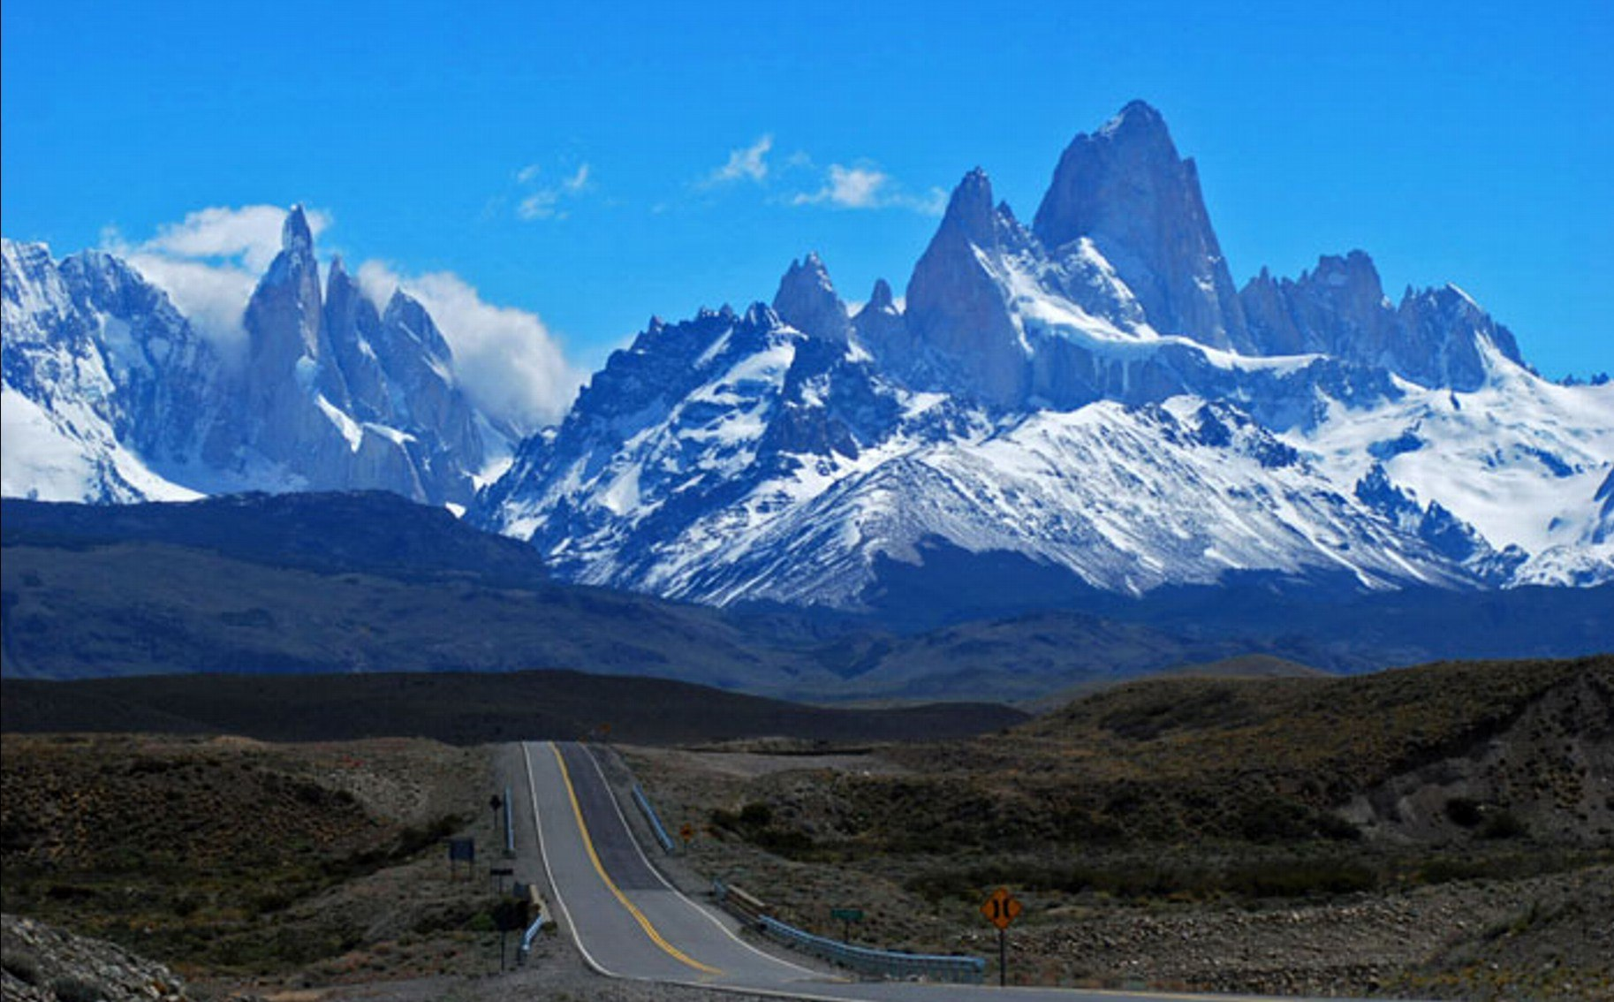
СРЕДСТВА ФИЗИЧЕСКОЙ ПОДГОТОВКИ
СФП (специальная физическая подготовка) – элементы соревновательных действий (восхождения), их связи и вариации, движения и действия, существенно сходные с ними.
восхождения (комб., ск., л-с.)
тренировки / соревнования на естественном рельефе (скалолазание, ледолазание, драйтулинг, ИТО, скайранинг, ски-альпинизм, работа на перилах, комбинации)
тренировки / соревнования на искуственном рельефе (то же)
отдельные элементы из вышеперечисленного
ОФП (общая физическая подготовка) – круг средств ограничен временем, инвентарём, местом …
циклические виды спорта (бег, плавание, велосипед, лыжные гонки …)
гимнастика, тренажёрный зал
игровые виды спорта
стрейчинг, йога
…

Slide 10
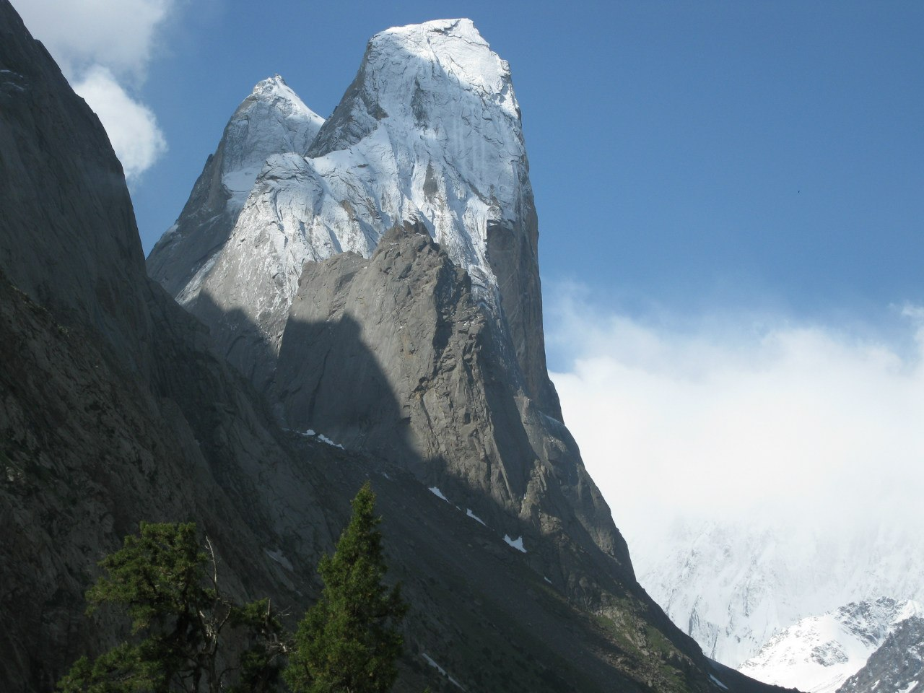
ПЕРИОДИЗАЦИЯ
Многолетняя подготовка: новичок – МСМК (от 10 лет, примерно)
базовая подготовка (3-5 лет), макс. реализация (ещё 5-15 лет), спорт. Долголетие
Годичный макроцикл
? Цель
(выполнение норм на разряд, восх. на заоч. чемп., уч-е в очном чемп., для души)
? Промежуточные цели
(УТС, второстепенные восхождения и соревнования, соревнования по ОФП)
? Возможности
(временные и материальные)
?Текущее состояние
(тесты, квалификация, достижения …)
обратный порядок построения
адекватность целей

Slide 11
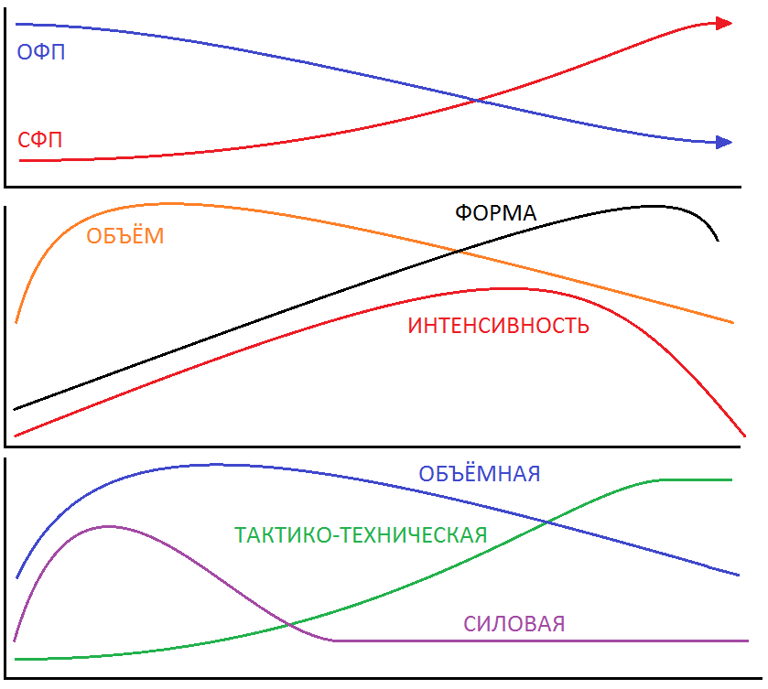
ГОДОВОЙ ЦИКЛ

Slide 12
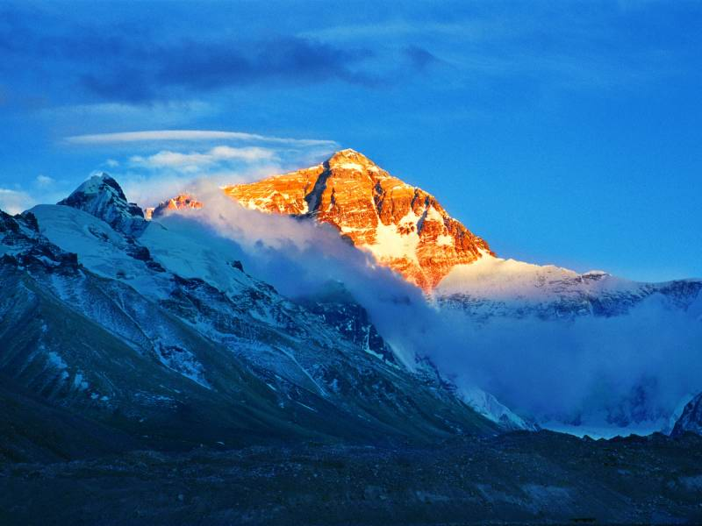
МЕЗОЦИКЛЫ
Продолжительность: 3 нед. – 3 мес. (связано с биологическими периодами формирования клеток и изменений в тканях).
Напрвленность – решение промежуточных задач (развитие силы, увеличение числа эритроцитов, техническая подготовка, УТС в горах …).
Состоит из МИКРОЦИКЛОВ
ОПТИМАЛЬНО: 3-х недельные блоки (2 нед. нагрузочные + 1 нед. восст.)
МИКРОЦИКЛЫ
Продолжительность: 2 – 14 дней (обусловлено продолжительностью некоторых биологических процессов и распорядком быта).
Содержание: состоит из отдельных тренировочных занятий и дней отдыха.
ОПТИМАЛЬНО: в начале МЦ – тр-ки направленные на выносливость, в конце – на скорость и силу.

Slide 13
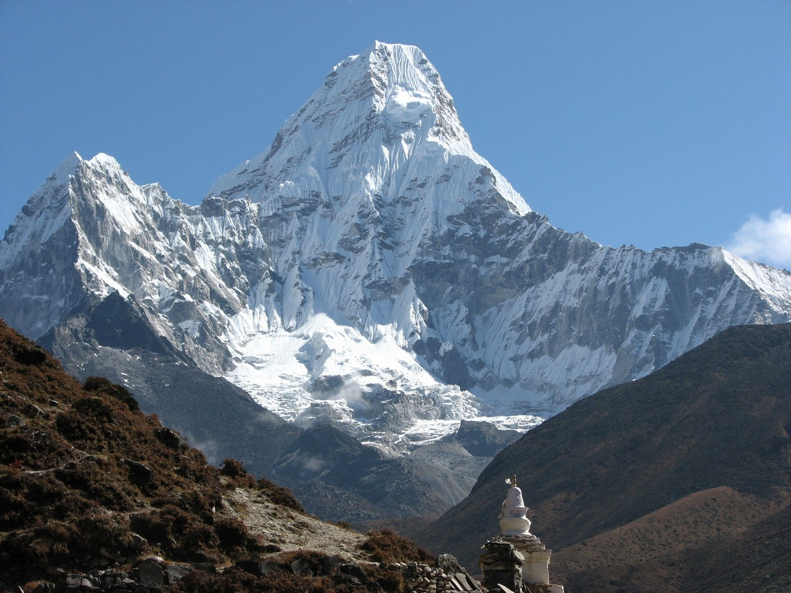
ОРГАНИЗАЦИЯ ТРЕНИРОВОЧНОГО ЗАНЯТИЯ
Перед занятием (во время разминки) обязательно сформулируйте задание исходя из поставленной цели!
СТРУКТУРА: разминка – основная часть – заминка
Принцип концентрированности: желательно в одном тренировочном
занятии решать одну задачу, что повышает эффективность этого занятия.
Сочетание разнонаправленных нагрузок:
зависит от цели занятия
определяется взаимным влиянием биохимических процессов вызываемым той или иной нагрузкой
Суть управления тренировочным процессом - это управление функционированием генетического аппарата клеток и создание условий для облегчения синтеза специфических белков цитозоля, мембран и органелл клеток в зависимости от целей тренировок.

Slide 14
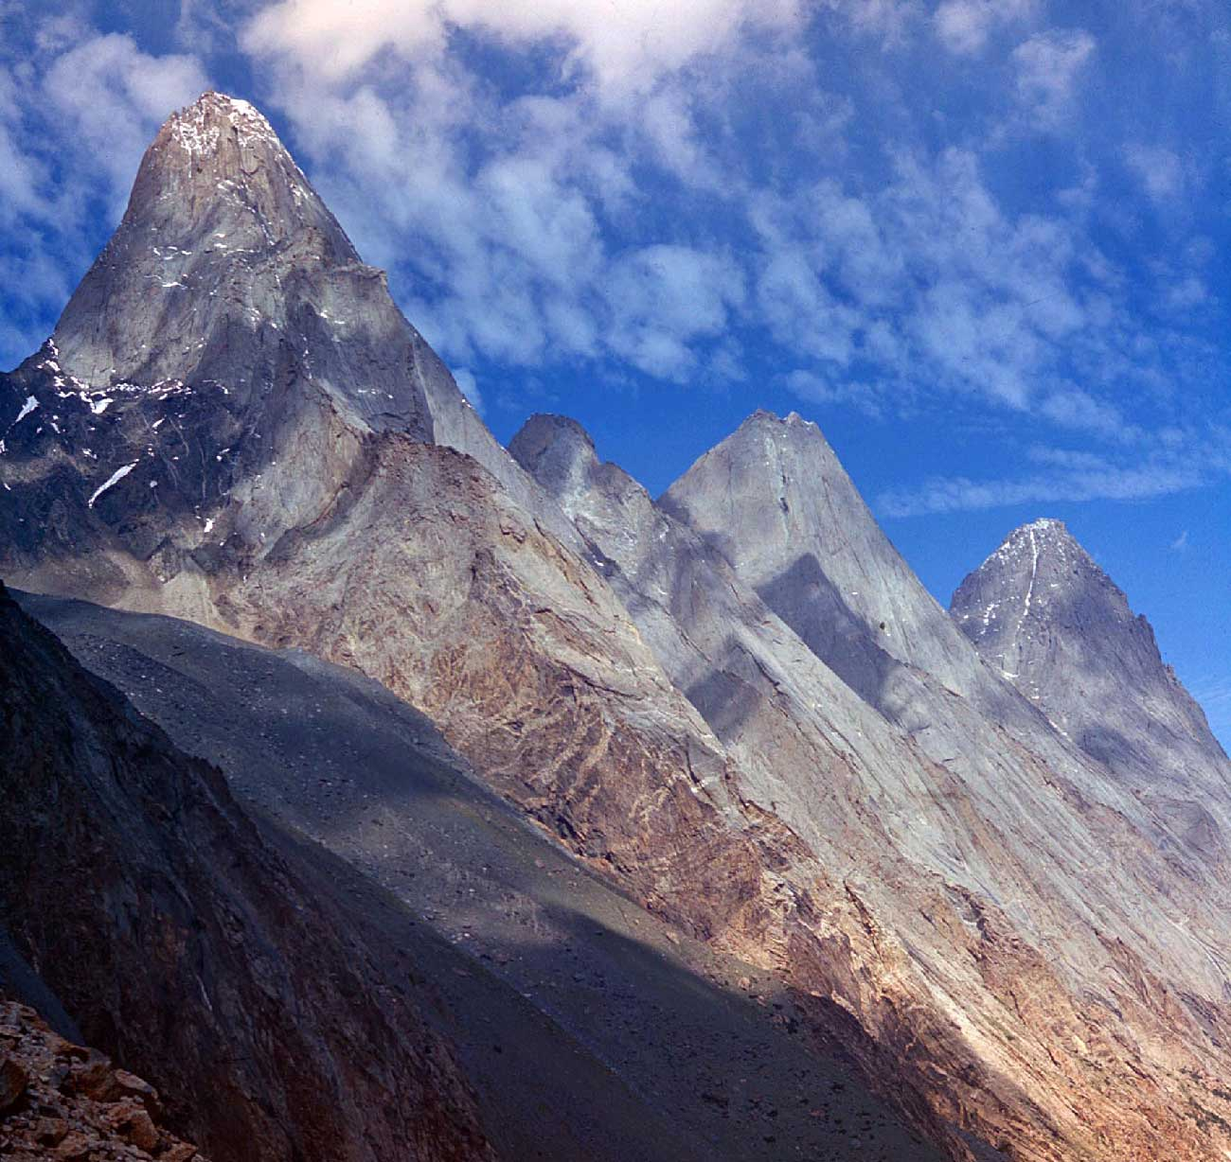
КОНТРОЛЬ, САМОКОНТРОЛЬ
СМЫСЛ: повышение эффективности за счёт дисциплины и возможности определить взаимосвязи нагрузок и результатов, большее понимание своего организма, рост мотивации.
ДНЕВНИК
РЕЗУЛЬТАТЫ: соревнования, контрольные тренировки, тесты (нормативы).
Приборы: секундомер, ЧСС монитор, весы, (сантиметр), GPS, альтиметр, пульсоксиметр, биохимия …

Slide 15
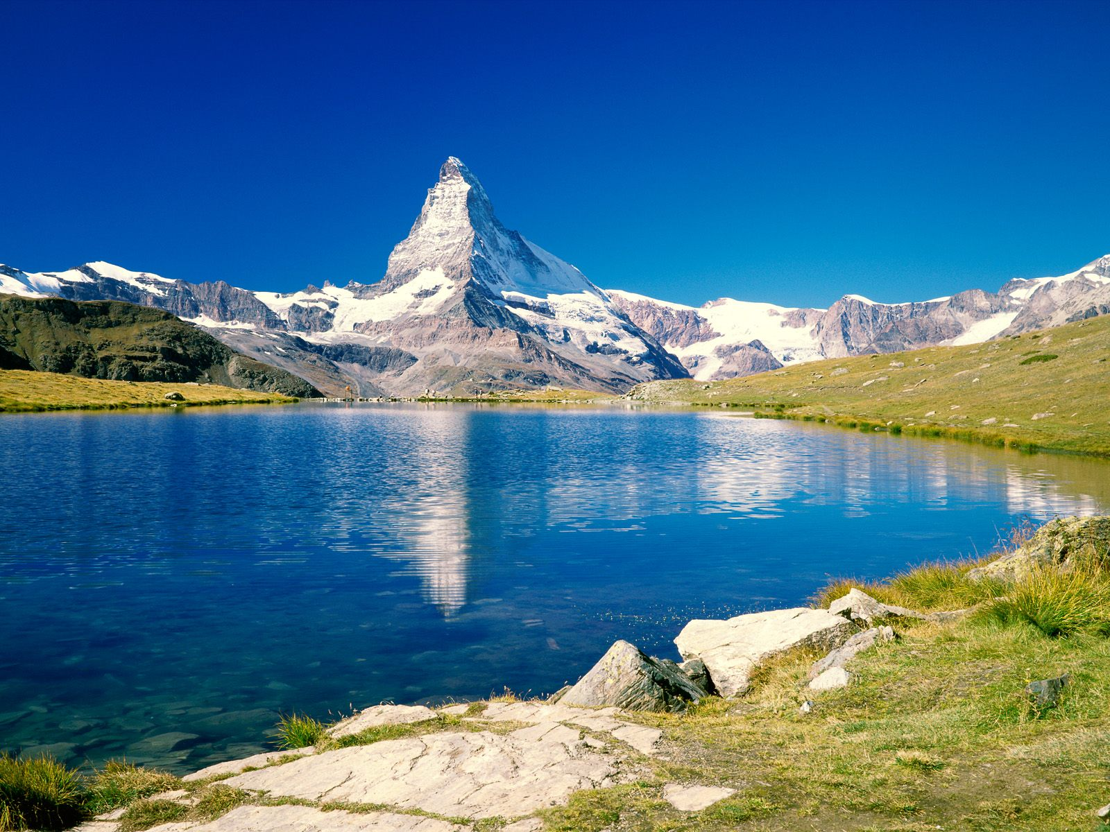
ДНЕВНИК
Исходные показатели: ЧСС утр., вес, сон (кол-во, кач-во), АД, самочувствие, биохимия
ТРЕНИРОВКА:
средство
продолжительность, объём
детали (кол-во подходов, повторов, чсс, средние показатели, набор высоты, сложность лазания …)
энергозатраты
самочувствие
выполнено ли задание
ПИТАНИЕ (когда, что, сколько)

Slide 16
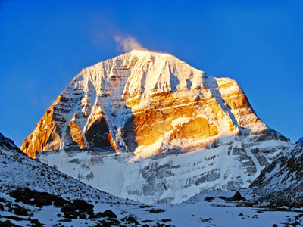
МЕТОДЫ
Способ применения средств и приёмов.
Не путать средства и методы!
Используя одно и то же средство, но разные методы, мы получаем разный эффект.
Можно получить нужный эффект используя различные средства и подбирая нужный метод.
практические словесные наглядные
непрерывный: равномерный, переменный
интервальный
круговой
игровой
соревновательный
утяжеление или облегчение условий

Slide 17
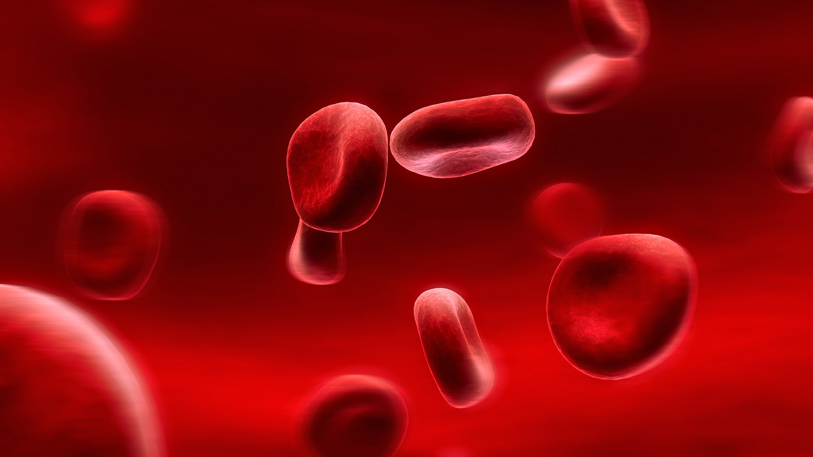
Критерии развития различных качеств и систем организма.
ССС
ЧСС: 120 – 160 уд./мин.
продолжительность: более 1 часа
частота: 1 раз/нед – каждый день
Выносливость мышц (аэробная)
время воздействия не менее 10 мин.
критерий правильной интенсивности: сохранение уровня работоспособности до конца выполнения задания
частота: мин. 1 р./нед. - каждый день
Кровь – эритроциты – Hb
системная гипоксия
от 10 часов в сутки
∆ SpO2 > 5%
от 10-14 дней

Slide 18
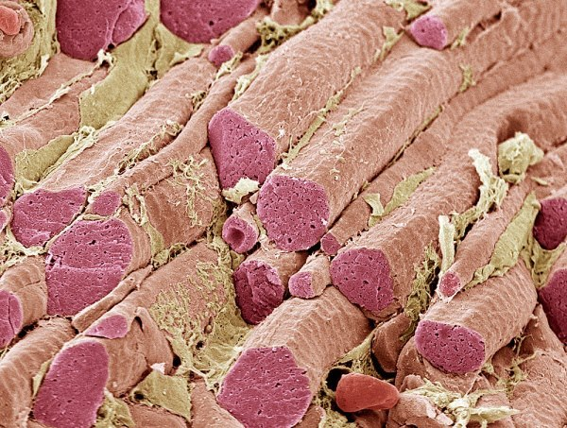
Сила мышц
продолжительность подхода: 30 - 60 с.
интервал отдыха между подходами: 30 – 90 с.
работа в подходе до отказа
упражнение и отягощение определяется первыми тремя пунктами
серия включает 3-5 подходов (между сериями 10-15 мин.)
развивающий эффект при кол-ве серий от 3-х и более
на одну группу мышц не чаще 1 р./нед., но не реже 1 р. в 2 недели
варьируя скорость, кол-во повторов и режим выполнения можно воздействовать на разные типы волокон и решать в т.ч. технические задачи
упражнения на МПС (90-140% отягощения, 1-3 повт.) воздействуют на нейрогенный фактор силы

Slide 19
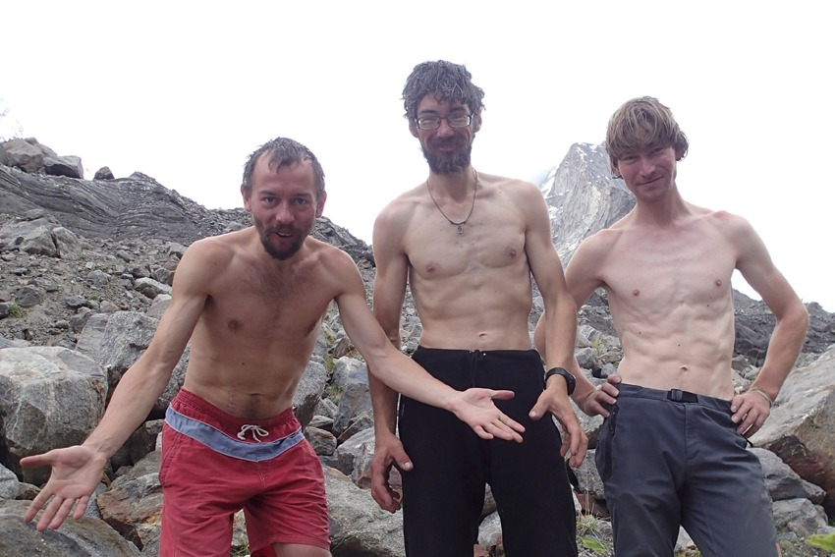
ПИТАНИЕ
Максимальное разнообразие рациона.
Лучше питаться до 6 раз в день, но маленькими порциями
УГЛЕВОДЫ
быстрые (сладкие)
медленные (зёрна, овощи)
- во время тренировки продолжительностью более часа (быстрые)
сразу после тренировки 50 г.
сладкое – не значит источник углеводов
БЕЛКИ
- содержатся как в животной, так и в растительной пище
основной строительный материал
медленно усваиваются (до суток)
переедание может приводить к интоксикации
при чрезмерных физических нагрузках не обойтись без белков в виде спорт.пит.
ЖИРЫ
животные / растительные, омега3
в 2 раза каллорийне чем углеводы и белки

